Slide 1

DEPARTAMENTO DE CIENCIAS DE LA COMPUTACIÓN
CARRERA DE INGENIERÍA EN SISTEMAS E INFORMÁTICA
TEMA: DESARROLLO DE UN SISTEMA DE SIMULACIÓN 3D SOBRE EDUCACIÓN VIAL UTILIZANDO TÉCNICAS DE INTELIGENCIA ARTIFICIAL. CASO DE ESTUDIO: NIÑOS DE LA ESCUELA “VÍCTOR MANUEL PEÑAHERRERA”
AUTOR: PROAÑO VALLES, CARLOS ANDRÉS
DIRECTOR: VILLACÍS SILVA, CÉSAR JAVIER

Slide 2
AGENDA
Introducción
Antecedentes
Desarrollo
Marco Teórico
Resultados
Conclusión
Conclusiones
Recomendaciones
Alcance
Desarrollo e Implementación
Planteamiento del Problema
Objetivos
Análisis y Diseño

Slide 3
Antecedentes
Existe un incremento en los accidentes tránsito por el desconocimiento de las señales de tránsito.
Se encuentra en el pensum académico de la materia de Ciencias Sociales desde el año 2016 el tema de educación vial.
Existen aplicaciones sobre seguridad vial, pero estas no le permiten interactuar al niño con un ambiente real.

Slide 4
Planteamiento del Problema
Una de las causas principales de muerte en el Ecuador son los accidentes de tránsito.
El Factor Humano es una de las principales causas por el desconocimiento de la Señales de Tránsito.
La falta de herramientas pedagógicas sobre Educación Vial en las escuelas, provoca un escaso aprendizaje y falta de interés en los niños

Slide 5
Objetivos
Objetivo General
Desarrollar un Sistema de Simulación 3D sobre Educación Vial Utilizando Técnicas de Inteligencia Artificial, aplicando las mejores prácticas de la Ingeniería de Software y validarlo con los niños de la Escuela “Víctor Manuel Peñaherrera”, de la parroquia Tumbaco del cantón Quito.

Slide 6
Objetivos
Objetivos Específicos
Revisar el estado del arte de las aplicaciones de multimedia educativa enfocada a la educación vial.
Realizar el análisis de requerimientos aplicando la norma ISO 830.
Aplicar la metodología Huddle para el diseño y desarrollo del sistema de simulación.
Realizar la implementación y las pruebas del sistema de simulación en la escuela “Víctor Manuel Peñaherrera”.

Slide 7
Alcance
Se ha desarrollado un Sistema de Simulación 3D sobre Educación Vial que permite incorporar información de las leyes de tránsito del Ecuador donde el usuario puede actuar en dos roles: como conductor o como peatón.
Conductor
Señales Informativas
Señales Preventivas
Señales Regulatorias
Peatón
Buen Comportamiento en la vía
Conocimiento de la vía

Slide 8
Marco Teórico
Seguridad Vial
Aprendizaje Situado y Nuevas TICs
Herramientas para el desarrollo del sistema
Hardware
Software
Metodología de desarrollo del sistema de simulación

Slide 9
Seguridad Vial
Los Involucrados en la vía
Señales de Tránsito
1. Señales Informativas
2. Señales Preventivas
3. Señales Regulatorias
Conductor
Respetar Señales de Tránsito
Manejar Con Precaución
Peatón
Movilizarse por las vías que le corresponde
Respetar las Señales de Tránsito
Tener Licencia Vigente
Usar Cinturón de Seguridad

Slide 10







Señales Informativas

Slide 11









Señales Preventivas

Slide 12





Señales Regulatorias

Slide 13
Aprendizaje Situado y Nuevas TICs
Lo que se aprende a través de la motivación y la pasión raramente se olvida. Por lo que en las escuelas se debe generar un ambiente de situaciones divertidas que alienten al niño a prender más sobre un tema.
Las TICs son herramientas que deben ser utilizadas y aprovechadas de la mayor forma posible para brindar un apoyo a la enseñanza tradicional y lograr el mayor interés en lo niños en un determinado tema.

Slide 14
Herramientas para el desarrollo del Sistema
Máquinas de Estados
Sistema de Navegación(Navmesh)
Seguimiento de una Trayectoria
Controladores de Personajes(Character Controllers)
Colisionador de Rueda(WheelCollider)
Canvas
LineRenderer
Scripts

Slide 15
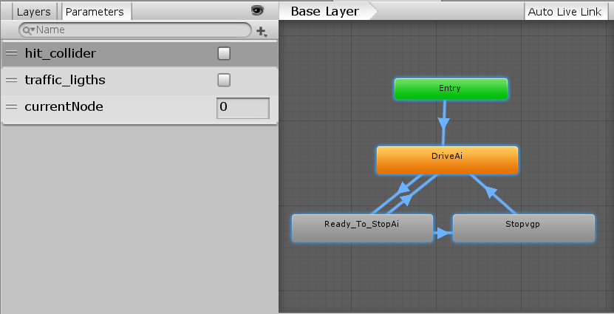

Máquinas de Estados
Formula de Distancia de Frenado
$Ec=Er$
$\frac{1}{2}m{vo}^{2}=mgd_{f}μ$
$d_{f }=\frac{1}{2}(v_{0}^{2}−v_{f}^{2})/(gμ)$

Slide 16
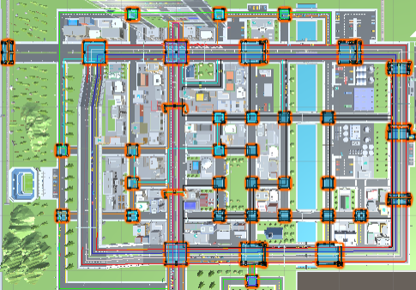
Sistema de Navegación(Navmesh)

Slide 17
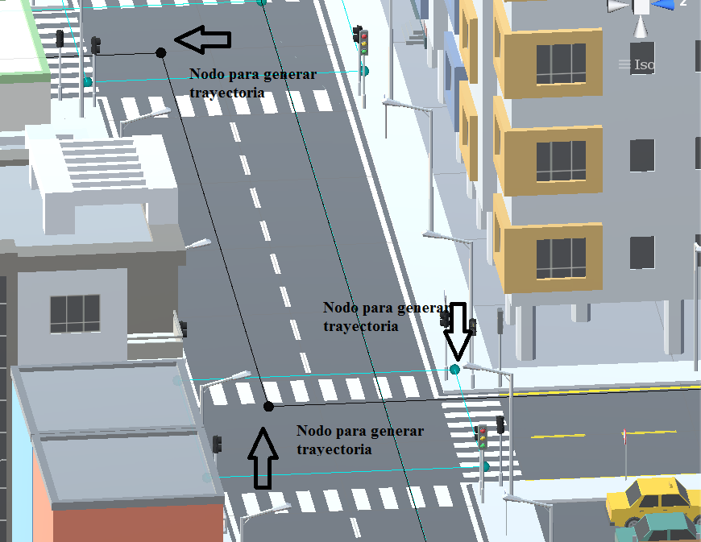
Seguimiento de una Trayectoria

Slide 18
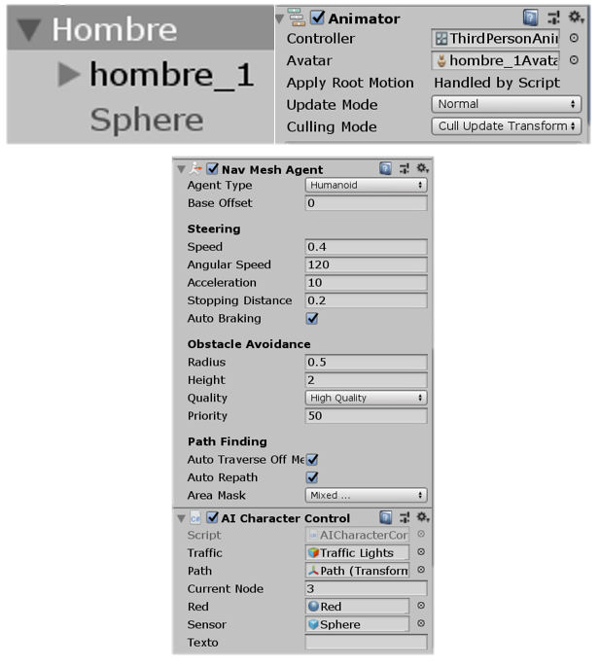
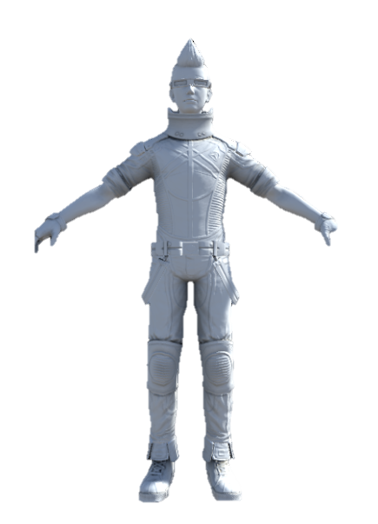
Controladores de Personajes(Character Controllers)

Slide 19
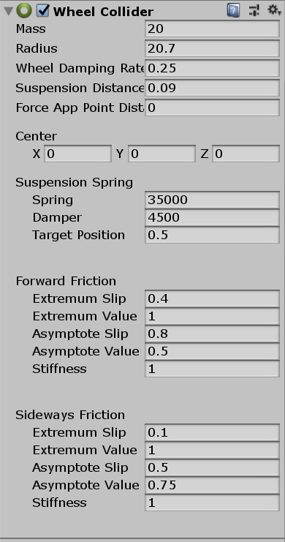
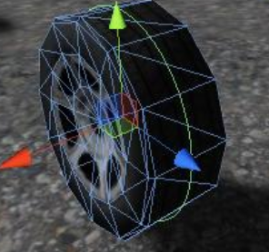
Colisionador de Rueda(WheelCollider)

Slide 20
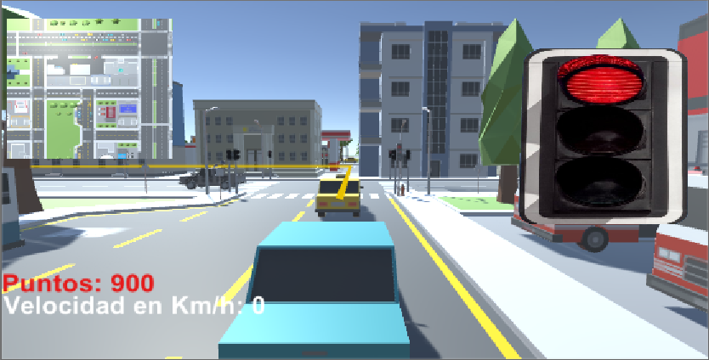
Canvas

Slide 21
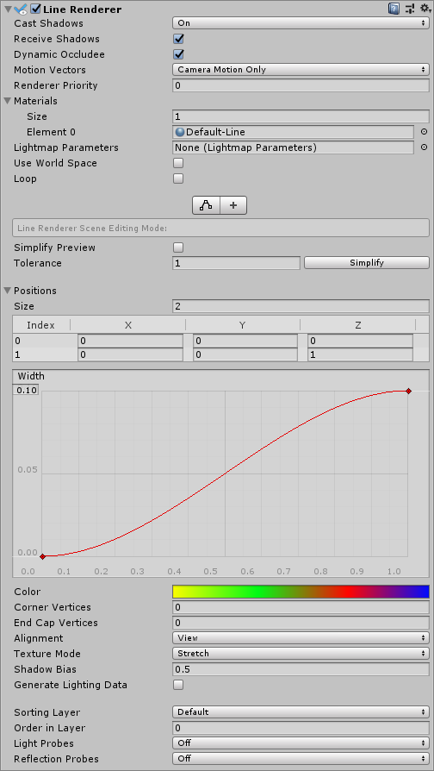
LineRenderer

Slide 22
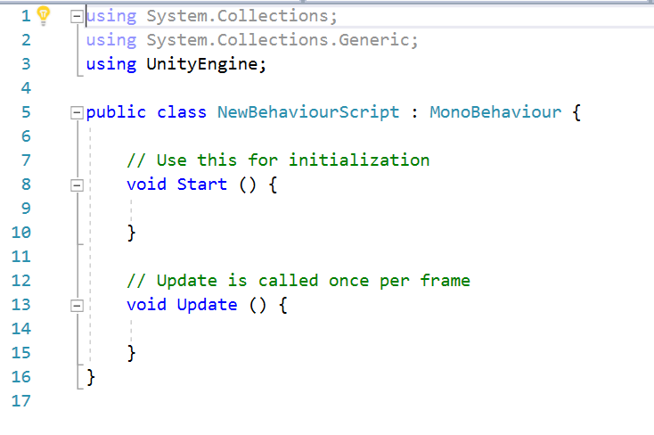
Scripts

Slide 23
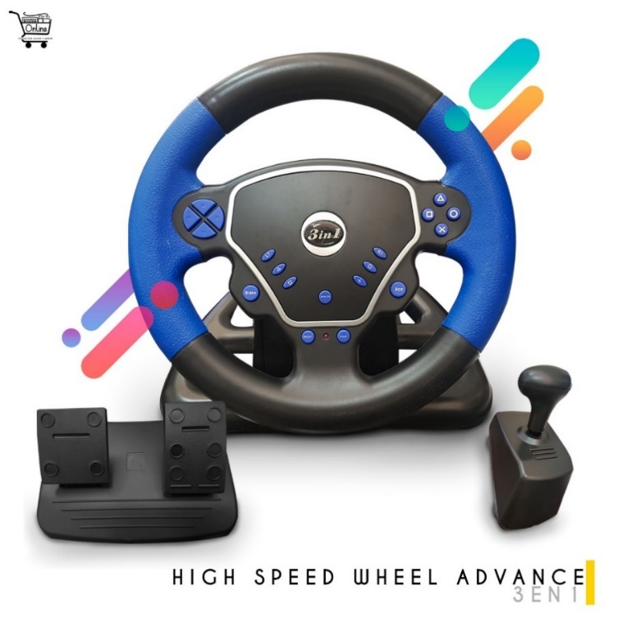
Hardware

Slide 24




Software

Slide 25
Metodología de desarrollo(Huddle)
CAMPO | DESCRIPCIÓN
 | CONCEPTO
TÍTULO | Nombre que capte la atención del jugador Incluir el concepto del juego. Ser algo memorable. Título: “Save Your Life”
DISEÑADOR | Estudiante: “Carlos Proaño Valles”
GÉNERO | Tipo de juego Tipo: Simulación
PLATAFORMA | Hardware: Computadora personal con Windows Sistema operativo de 32 0 64 bits.
VERSION | Debe ser un número y no una fecha Versión: 1.0

Slide 26
Metodología de desarrollo(Huddle)
CAMPO | DESCRIPCIÓN
 | CONCEPTO
SINOPSIS DE LA JUGABILIDAD Y CONTENIDO | Esencia del juego. Contenido del juego. La esencia del juego es el respeto de las señales de tránsito y el aprendizaje de las normas de conducta de un peatón. El objetivo que se persigue es el aprendizaje en un contexto cercano a la realidad y el personaje principal de las escenas es el jugador que debe enfrentarse a la situación de manejo de un coche en un ambiente donde otros coches están circulando y respetar las leyes de tránsito. En el rol de peatón el objetivo es que el jugador reconozca las virtudes que hacen que se considere a una persona un buen ciudadano al respetar la norma más básica de comportamiento en la ciudad.

Slide 27
Metodología de desarrollo(Huddle)
CAMPO | DESCRIPCIÓN
 | CONCEPTO
CATEGORÍA | Comparar con uno o varios juegos existentes. Enfatizar las diferencias y características principales de este juego. La comparación se realiza con respecto a un videojuego en 2D producido por una empresa española MAPFRE. Frente a ese sistema el presente proyecto tiene la ventaja significativa que genera un ambiente mucho más cercano a la realidad puesto que es un ambiente 3D y se presentan situaciones reales.
LICENCIA | Describir si el juego está basado en un libro o en una película. Si es original se puede omitir este campo. El aplicativo es original.

Slide 28
Metodología de desarrollo(Huddle)
CAMPO | DESCRIPCIÓN
 | CONCEPTO
MECÁNICA | Describir la jugabilidad y el control del juego Se controla mediante el teclado de la computadora y los botones de avanzar y retroceder o se puede interconectar un volante comercial. El jugador debe conducir un coche por una ciudad El jugador debe cumplir con las leyes de tránsito, El jugador inicia con 900 puntos y por cada infracción que comete se le restan puntos.
TECNOLOGÍA | Hardware y software se requiere para producir el juego. El juego ha sido desarrollado en un sistema operativo de 64 bits Programa Unity versión 2018.2.18f1. Los sonidos que se reproducen son de tipo wav Las imágenes de las señales de tránsito son de tipo png.
PÚBLICO | ¿A quién va dirigido el juego? ¿Quién lo jugará? Tipo de jugador casual, competitivo. El juego está dirigido a niños de 10 a 12 años y el juego es competitivo.

Slide 29
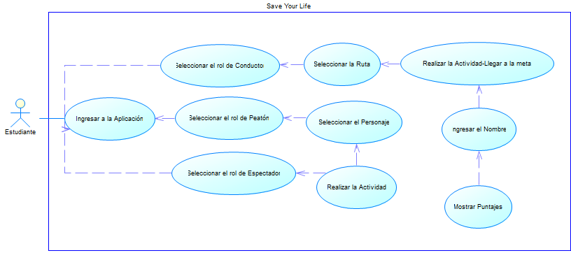
Análisis y Diseño(Diagrama de Casos Uso)

Slide 30
Análisis y Diseño(Diagramas de Secuencia)
Realizar la actividad – Rol Conductor – Alcanzar la Meta

Slide 31
Análisis y Diseño(Diagramas de Secuencia)
Realizar la actividad – Rol Conductor – Semáforo Rojo

Slide 32
Análisis y Diseño(Diagramas de Secuencia)
Realizar la actividad – Rol Conductor – Contravía

Slide 33
Análisis y Diseño(Diagramas de Secuencia)
Realizar la actividad – Rol Conductor – Exceso de Velocidad

Slide 34
Análisis y Diseño(Diagramas de Secuencia)
Realizar la actividad – Rol Peatón

Slide 35
Análisis y Diseño(Diagramas de Secuencia)
Realizar la actividad – Rol Espectador

Slide 36
Análisis y Diseño(Diagrama de Componentes)

Slide 37
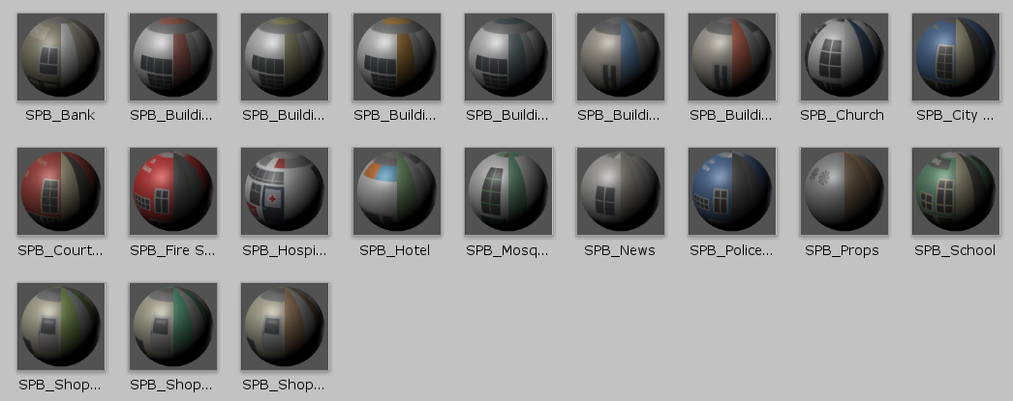
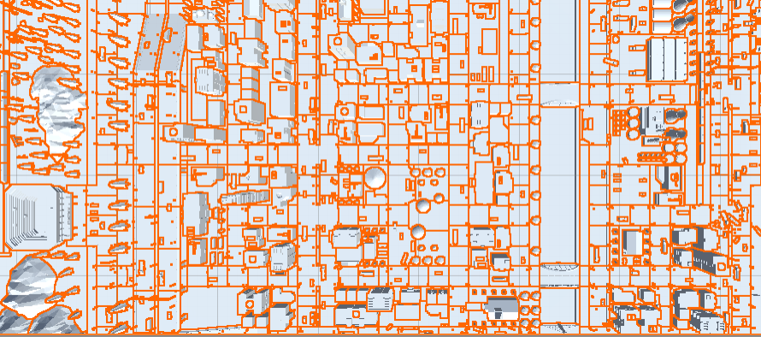
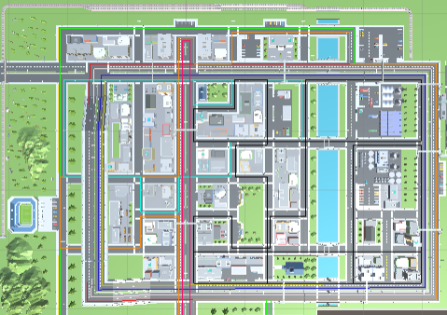
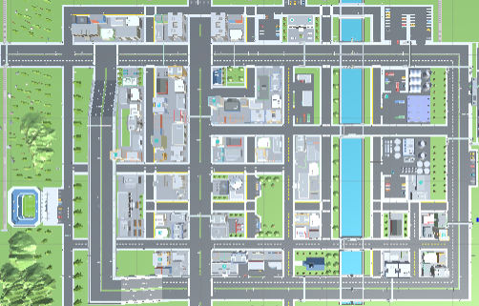
Desarrollo e Implementación(Ciudad)

Slide 38
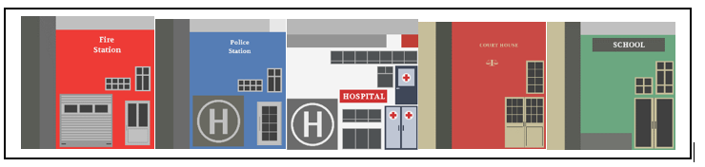

Desarrollo e Implementación(Edificios)

Slide 39
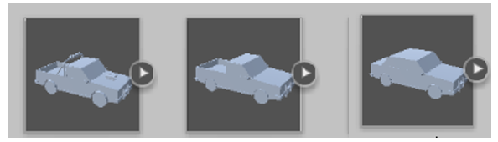
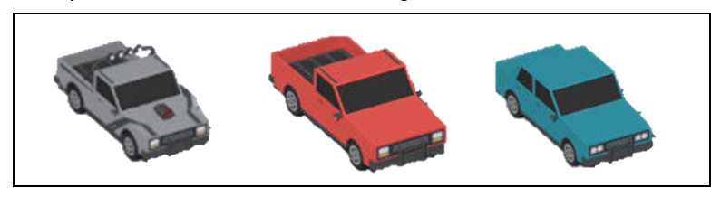
Desarrollo e Implementación(Autos)

Slide 40
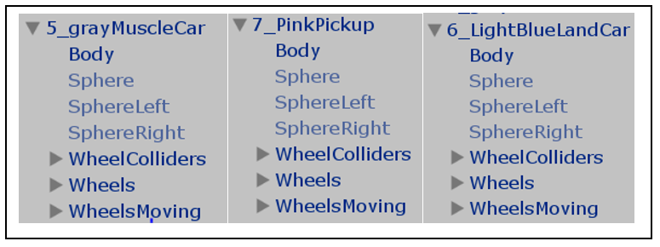
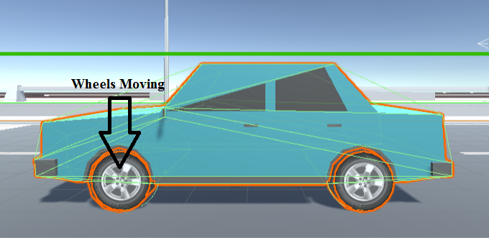
Desarrollo e Implementación(Características Autos)

Slide 41
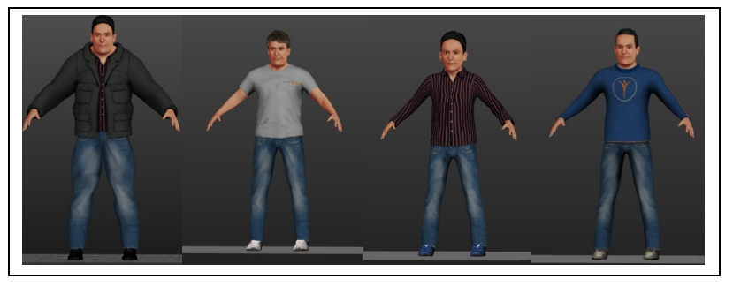
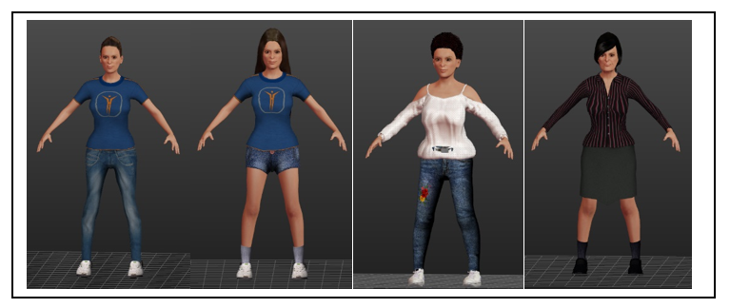
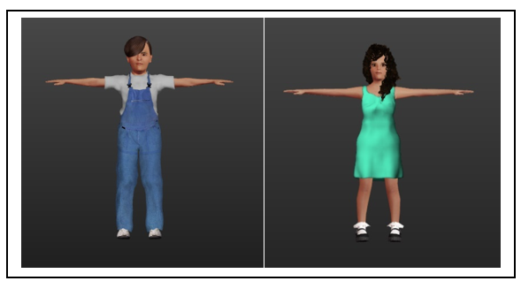
Desarrollo e Implementación(Peatones)

Slide 42
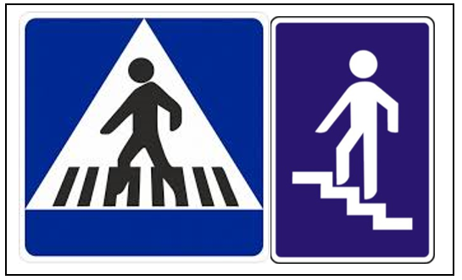
Desarrollo e Implementación(Señales Peatones)

Slide 43
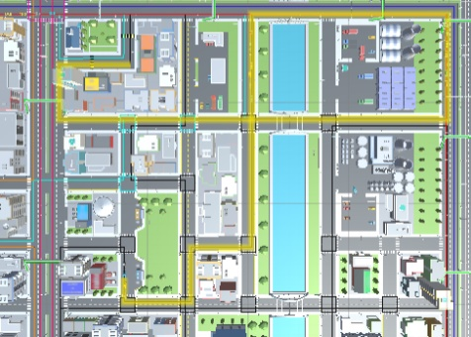
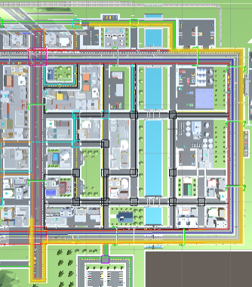
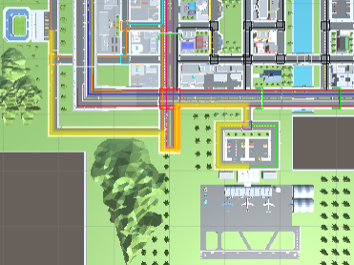
Desarrollo e Implementación(Rutas Autos)

Slide 44
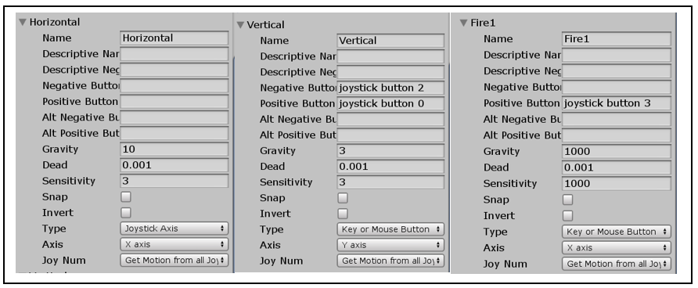
Desarrollo e Implementación(Inputs Volante)

Slide 45
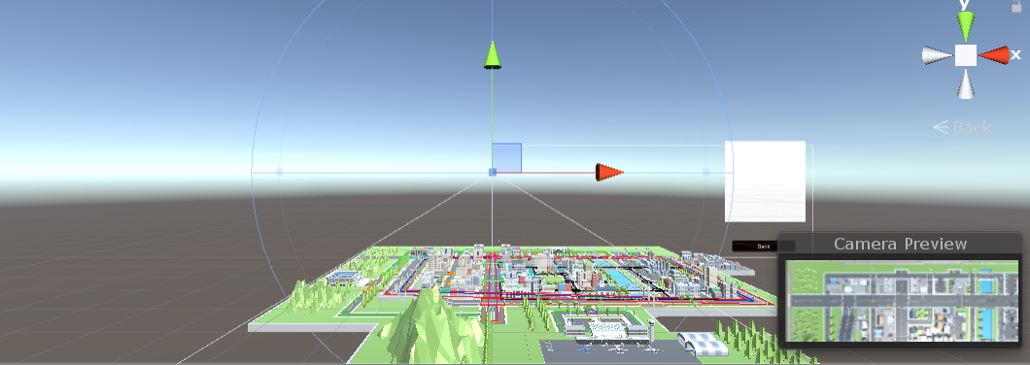
Desarrollo e Implementación (Rol Espectador)

Slide 46
Resultados(Encuesta Estudiantes)
¿Qué te pareció el manejo del coche? | Bueno 46% | Normal 7% | Lento 40% | Malo 7%
¿Aprendiste las señales de tránsito? | Si 63% | Mas o Menos 27% |  | Un poco 10%
¿Qué no te gustó del programa? | Bien 18% | Lento 74% | Voz 5% | Animación 3%
¿A qué velocidad debería viajarse en la ciudad? | Correcto 93% |  | Incorrecto 7%
¿Qué color debe tener el semáforo para avanzar? | Correcto 100% |  | Incorrecto 0%
¿Qué significa cuando el semáforo está en el color amarillo? | Correcto 100% |  | Incorrecto 0%
¿Qué significa la señal regulatoria PARE? | Correcto 100% |  | Incorrecto 0%
¿Para qué sirven las señales preventivas? | Correcto 83% |  | Incorrecto 17%
¿De qué color son las señales informativas? | Correcto 53% |  | Incorrecto 47%
¿Diga una señal informativa? | Correcto 50% |  | Incorrecto 50%

Slide 47
Resultados(Ficha de catalogación y evaluación de programas educativos (Pere Marquez-UAB/2002)

Slide 48
Conclusiones
La aplicación ha sido probada por los niños de la Escuela “Víctor Manuel Peñaherrera” y el principal problema que se indica de la aplicación es que es lenta. Esta lentitud debe atribuirse a las computadoras utilizadas para realizar la prueba lo cual se podría solucionar añadiendo una tarjeta de video que no estaba incluido en el presupuesto de este proyecto.
Unity es una excelente herramienta para el desarrollo de sistemas de simulación y videojuegos educativos, por su flexibilidad y fácil uso.

Slide 49
Conclusiones
La norma ISO 830 ayuda a documentar adecuadamente los requerimientos funcionales y no funcionales del sistema en base a los requerimientos de los usuarios.
La Medología Huddle posee una plantilla de documento la cual permite comprender la forma de diseñar e implementar un sistema de simulación (videojuego serio) y mecanismos que permiten su mejor diseño e implementación.

Slide 50
Recomendaciones
Se recomienda que se utilice al menos cuatro artefactos de los doce diagramas manejados por la versión 2.0 de UML, que son diagramas de casos de uso, diagramas de secuencia, diagramas de clases y diagramas de componentes.
Se recomienda que en todo proyecto de desarrollo de sistemas de simulación (videojuegos serios), se utilice una metodología que permita documentar adecuadamente el sistema y obtener productos razonables en tiempos no extensos.

Slide 51
Recomendaciones
Se recomienda que se realice pruebas de la aplicación para revisar el funcionamiento adecuado de la misma para su entrega final.
Se recomienda que se analice la magnitud del proyecto en detalle antes de emprender con la realización. Debe realizarse una investigación previa sobre la factibilidad del proyecto. Es decir el tiempo, los recursos económicos, la dificultad del proyecto, para lograr cumplir con el objetivo.

